Slide 1
МБДОУ д/с № 5»Родничок» комбинированного вида с. Сарыг-Сеп Дистанционное обучение 5 неделя (с 30 сентября по 6 октября 2024 г.) Средняя группа (4 - 5 лет) Тема: «Дары Осени»
Выполнил: музыкальный руководитель Трегубова В.В.

Slide 2
Уважаемые родители!
Во время деятельности с ребенком
сделайте, пожалуйста, фотографии.
Отправить фотографии можно в группу в вайбер или лично вашему воспитателю.

Slide 3


Ходьба под музыку

Slide 4
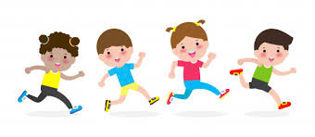
Лёгкий бег под музыку

Slide 5
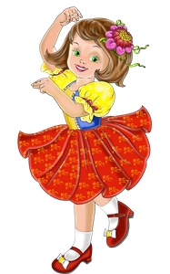
Украинская народная елодия «Ой, лопнув обруч»
Под музыку будем выполнять плясовые
движения – на первую часть «пружинку»,
на вторую часть покружимся на бегу, руки
на поясе.

Slide 6
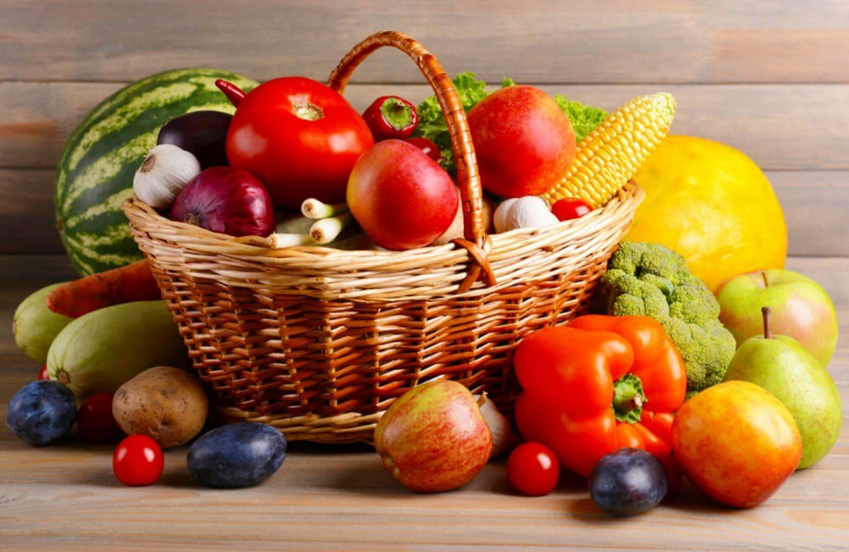
Посмотри, какая перед тобой корзина с дарами осени.

Slide 7
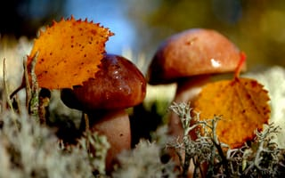
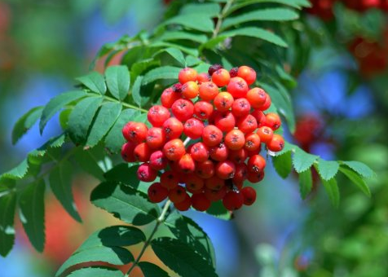
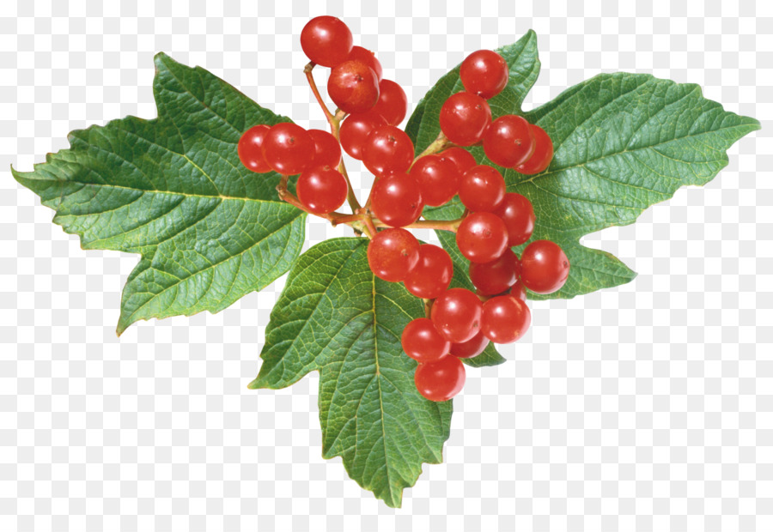
Осень – это сбор урожая на полях, в садах, в огородах, в лесах. Во время прогулки на прошлом занятии что мы видели в лесу? Правильно, грибы. Но в лесу собирают ещё и
ягоды, например, рябину, калину. Какие
ещё лесные ягоды ты знаешь?

Slide 8
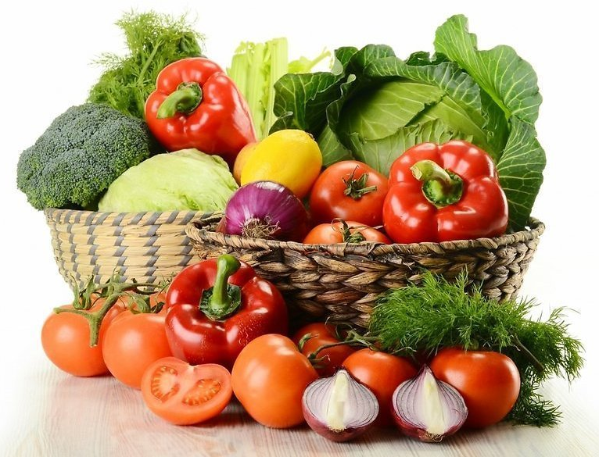
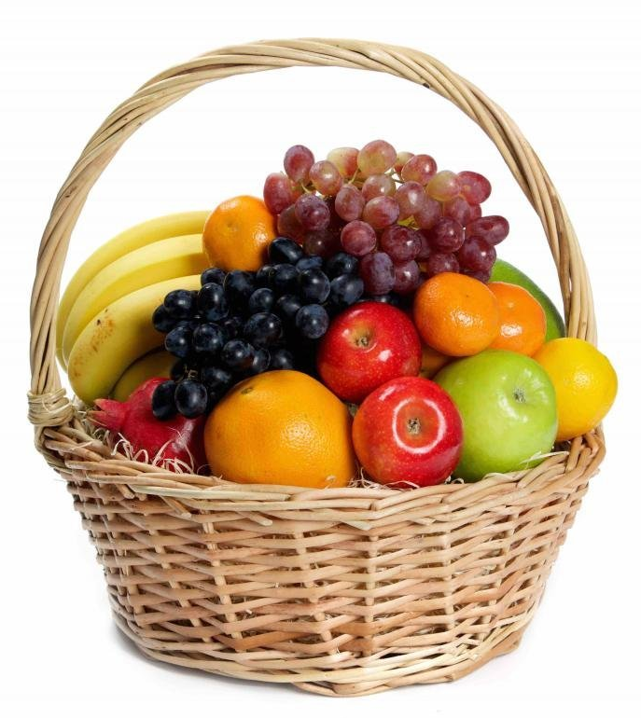
Какие овощи ты знаешь? Где их собирают?
А какие ты знаешь фрукты? Где их собирают?
Овощи собирают не только в огородах,
но и на полях.

Slide 9
Послушай песню «Урожайная»
О чём поётся в этой песне? Какая она по характеру? Как звучит песня – быстро, медленно, громко, тихо?
А как называются овощи, фрукты, зерно, которые уже собрали? Это всё – урожай. А в песне «Урожайная» какие овощи собирали?
(Горох, кабачки, огурцы, фасоль.)
Из них делают запасы на зиму.

Slide 10
А сейчас споём песенку про осень. Осень в гости к нам идёт
Листик желтый, листик желтый
На дорожку упадет.
Это значит, это значит
Осень в гости к нам идет!
Припев:
Приходи, красавица,
Осень золотая.
Деткам очень нравится
Осень золотая.
Вот из тучки дождик, дождик
На ладошку упадет.
Это значит, это значит
Осень в гости к нам идет!
Припев.

Slide 11
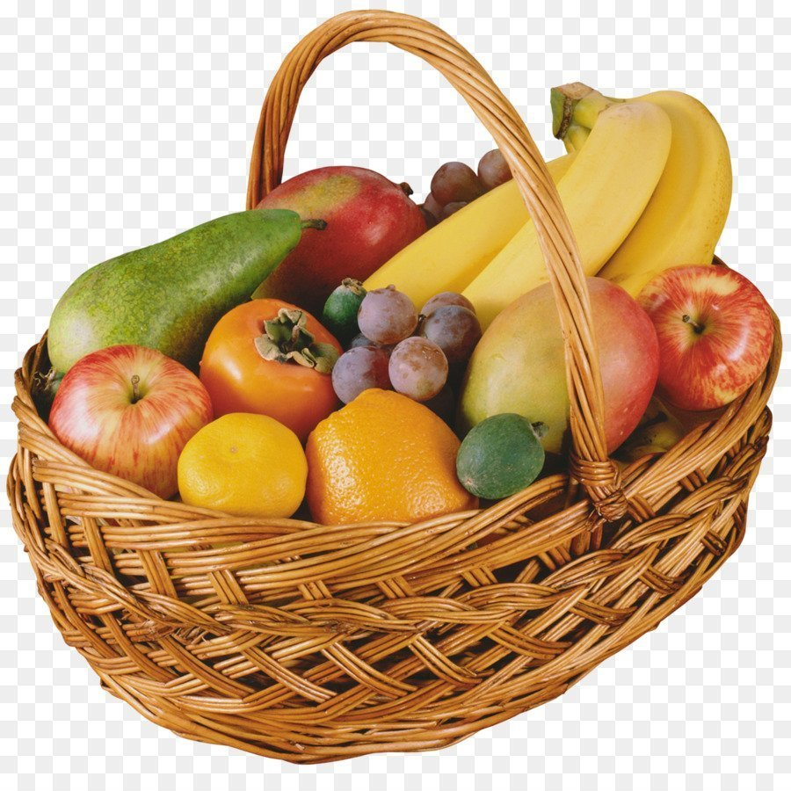
Осень – славная пора, Любит осень детвора: Сливы, груши, виноград – Всё поспело для ребят.
Фрукты сладкие, как мёд- Будет на зиму компот, И варенье, и желе В каждом доме на столе.

Slide 12
Спасибо за внимание

